Slide 1



疫情管理系统
测试报告展示

Slide 2
CHAPTER 1 项目介绍

Slide 3


项目简介
项目概述
疫情管控系统是用于快速发布疫情相关权威信息的现代化管理系统。各管理员可通过各自的管理员账户在相应子系统中实时发布相关信息，而用户则可在Web端实时查看疫情动态变化信息从而实现对疫情的快速管控和防控知识宣传。

Slide 4


功能描述
用户管理
允许注册管理个人信息
病例检测
呈现国内疫情地图和各类数据曲线
交通自查
个人用户在填写个人具体信息后可进行同乘自查
流动发布
该板块管理员在后台发布各省市的复工情况
物资申领
申领各类政府发放物资

Slide 5
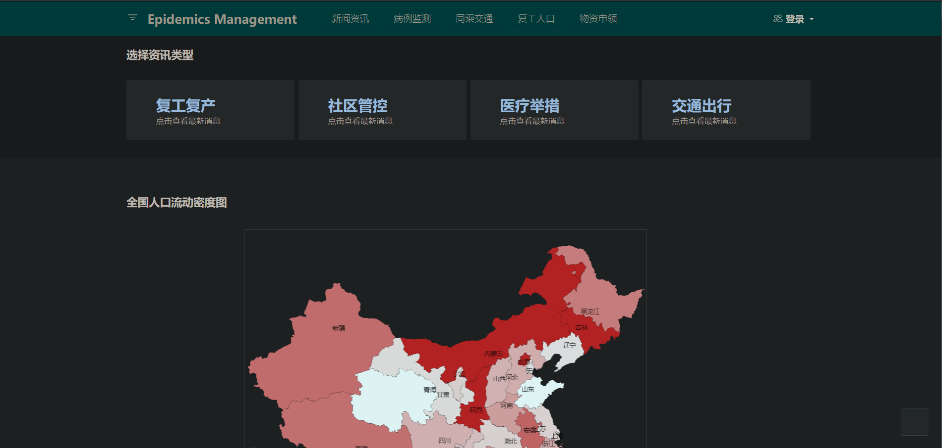
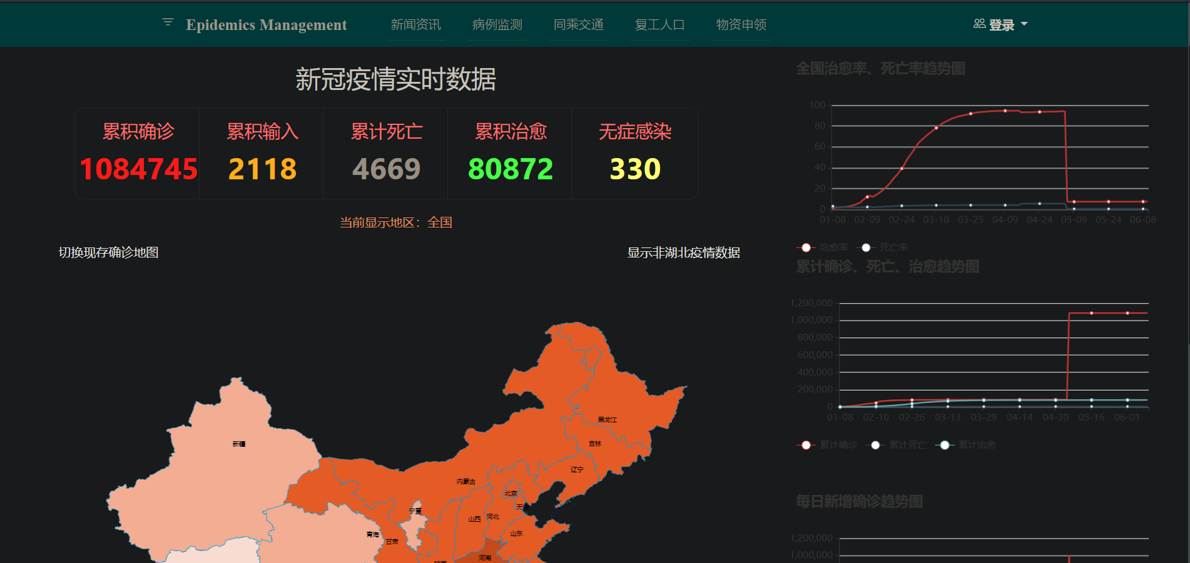
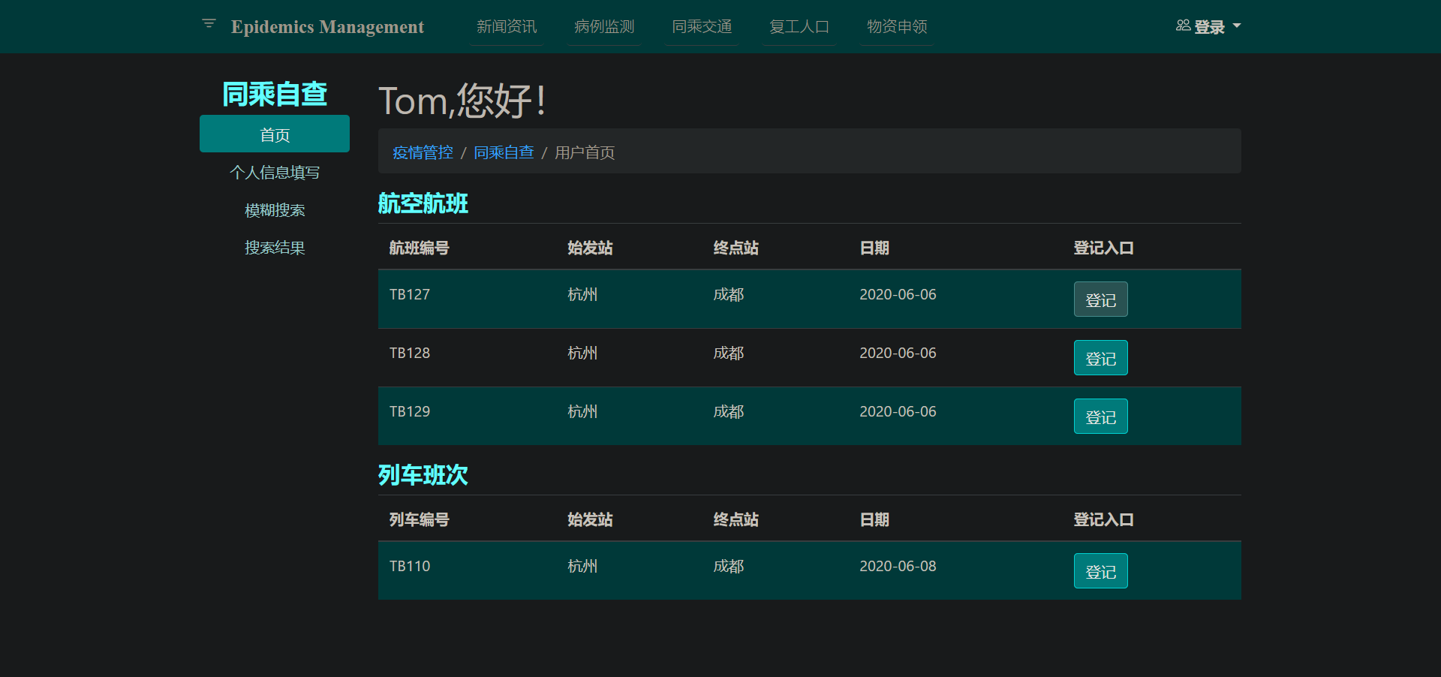
项目截图

Slide 6
CHAPTER 2 功能测试

Slide 7
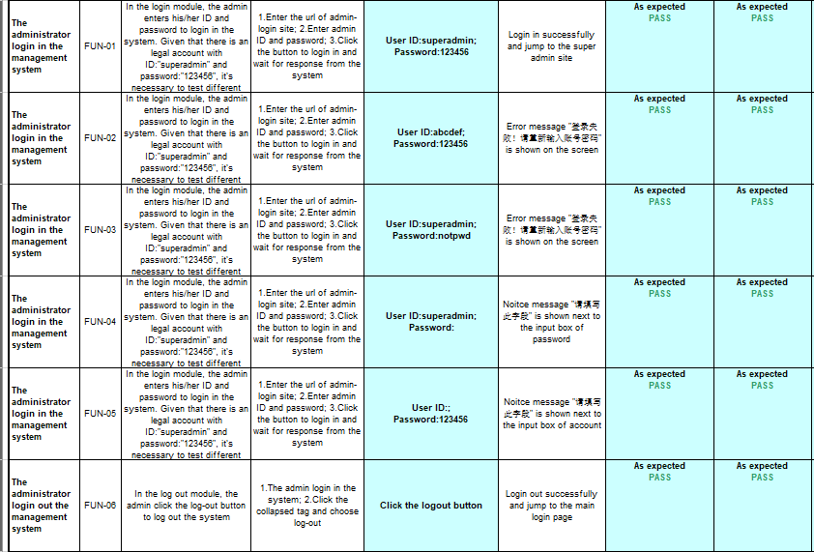
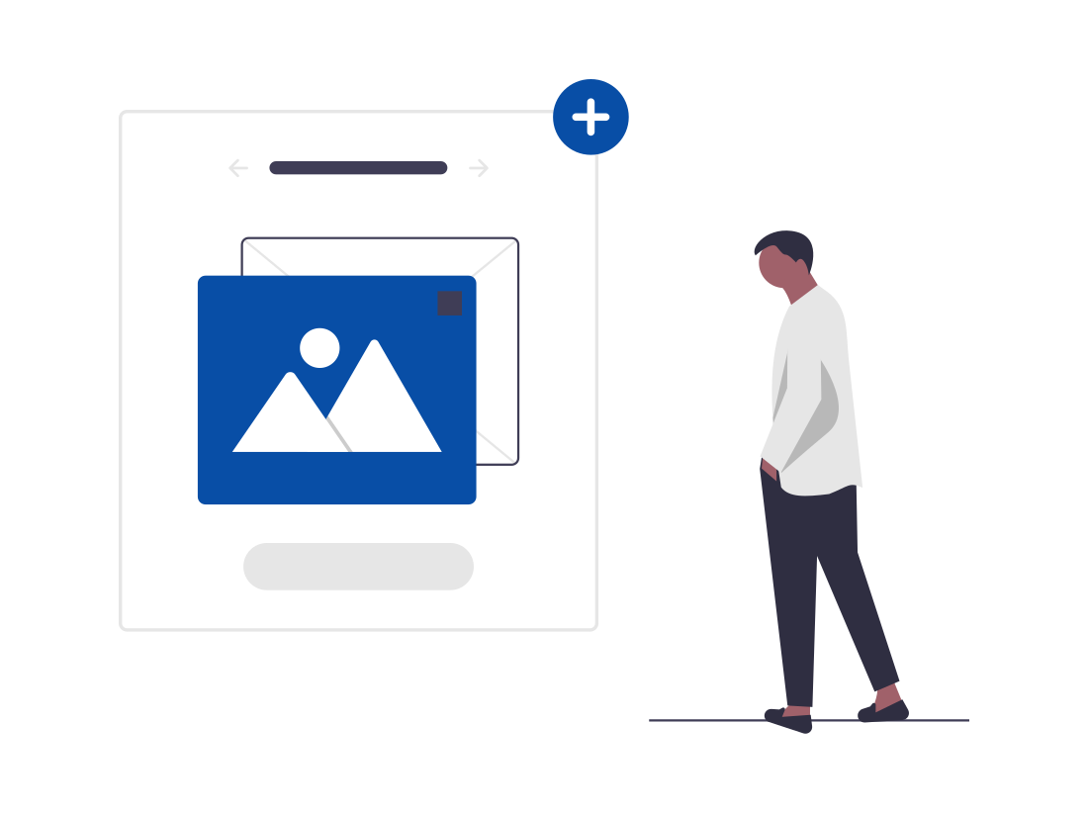
登录/登出
能力
用户输入正确的账号与密码和验证码，能够成功登陆。若账号密码错误，则提示密码错误；若验证码错误，则提示验证码错误。能够记录用户名密码。经过模块功能测试，已经证实了该功能能够成功实现。
限制
动态输入账号、密码、验证码，测试期间该功能正常，没有出现异常状况。

Slide 8
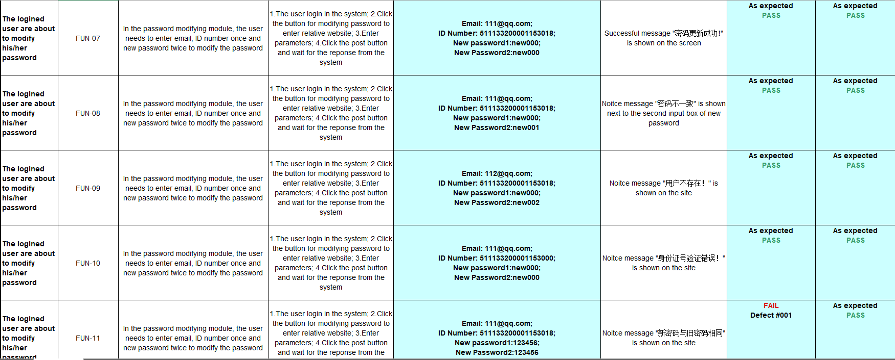

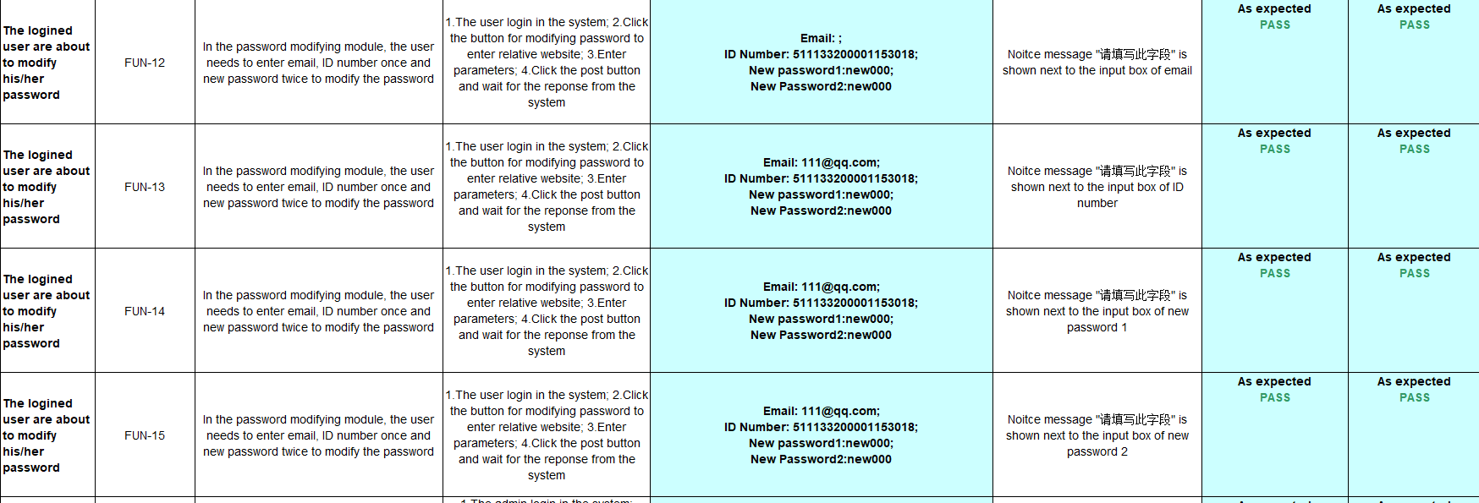
更改密码
能力
用户输入正确的旧密码和两遍相同新密码，能够成功修改密码。若两遍新密码不相同，则提示“两次密码不同”；若旧密码输入错误，则提示“旧密码错误”。
限制
动态输入旧密码，新密码，确认新密码。

Slide 9
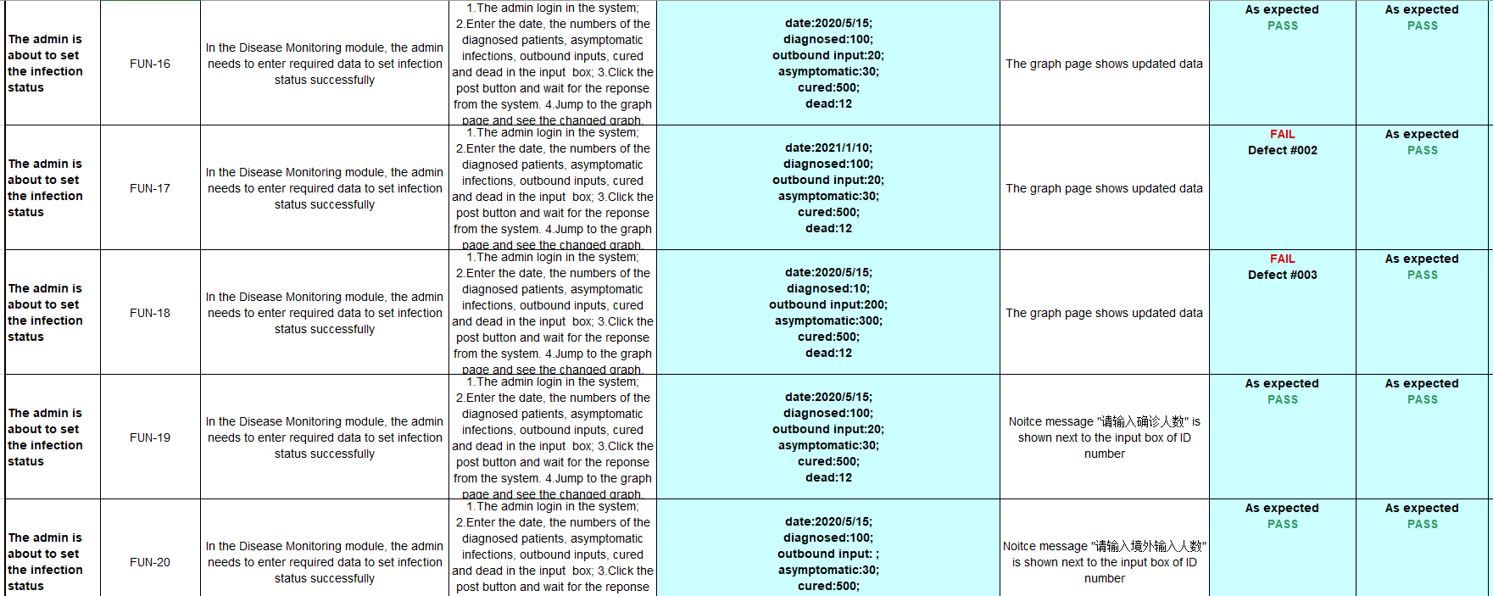
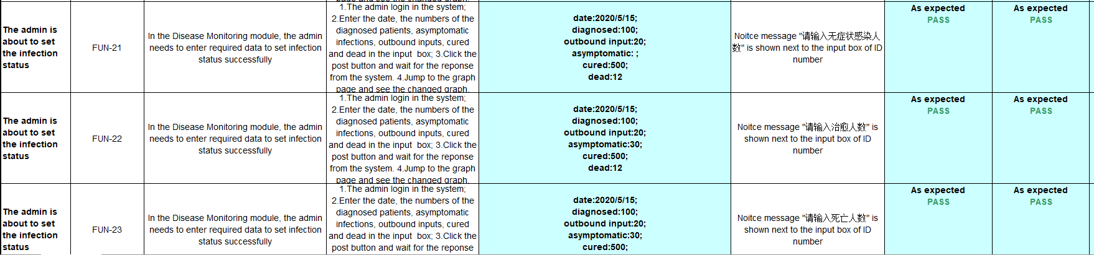

管理员设置数据
能力
登录后人工输入情况数据，若输入后发生错误内则返回错误提示；若输入成功则刷新界面并修改数据库。
限制
动态设置数据，功能完好，数据库承载能力有限，系统处理并发能力有限，导致不能满足多个用户同时操作。

Slide 10
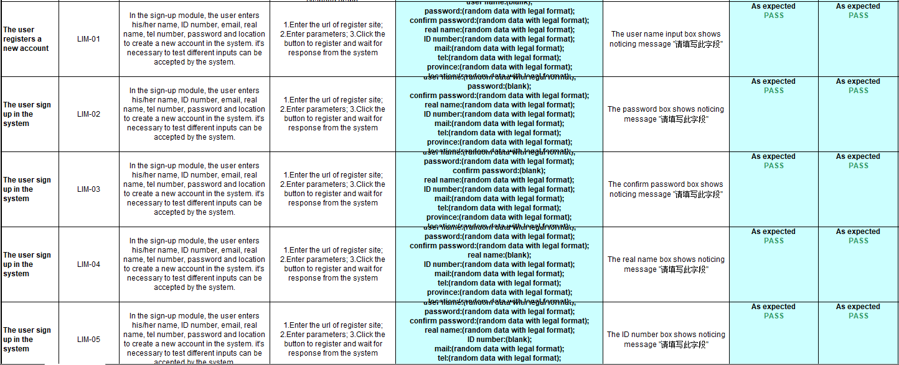
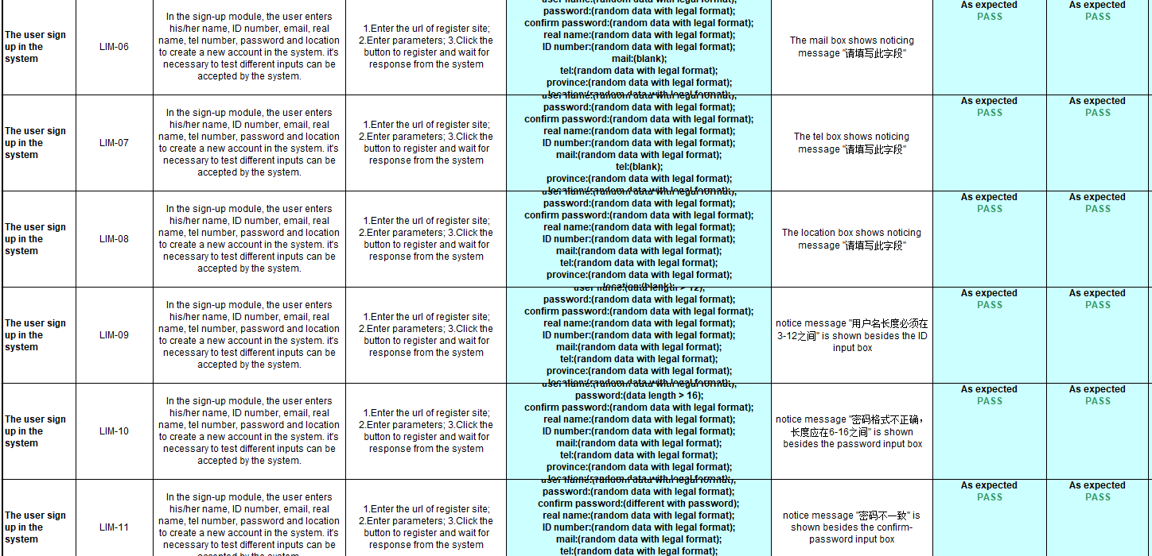
用户注册新账户
能力
用户输入正确格式的账户信息，提交账户信息。若账号信息格式错误，则提示格式错误；若信息没有填写，则提示填写信息。经过边界功能测试，已经证实了该功能能够成功实现且能实现边界。
限制
测试期间该功能正常，没有出现异常状况。

Slide 11
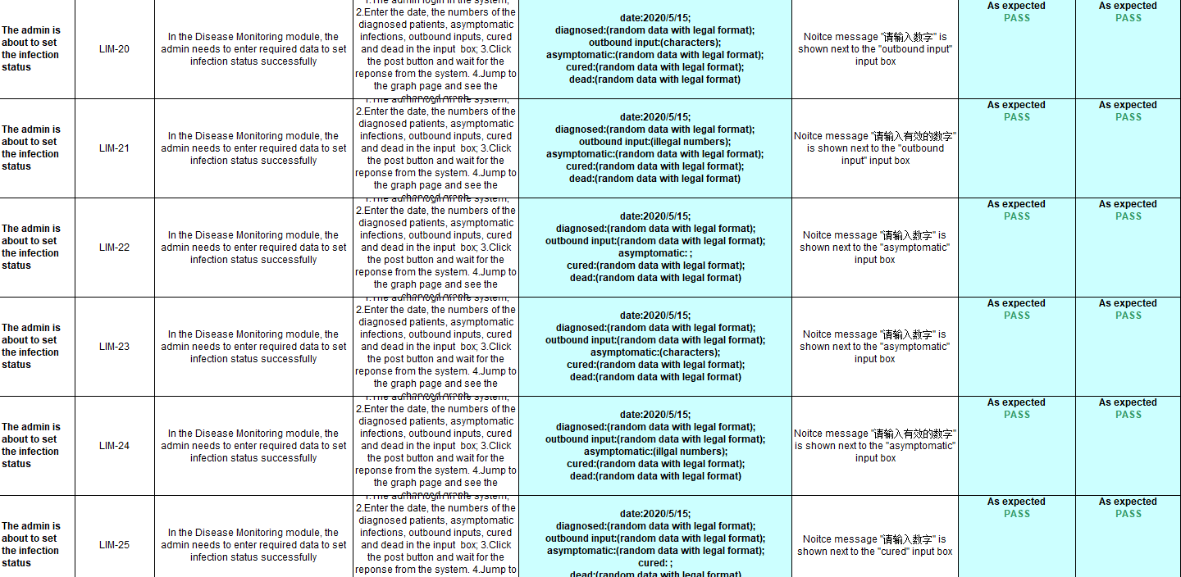
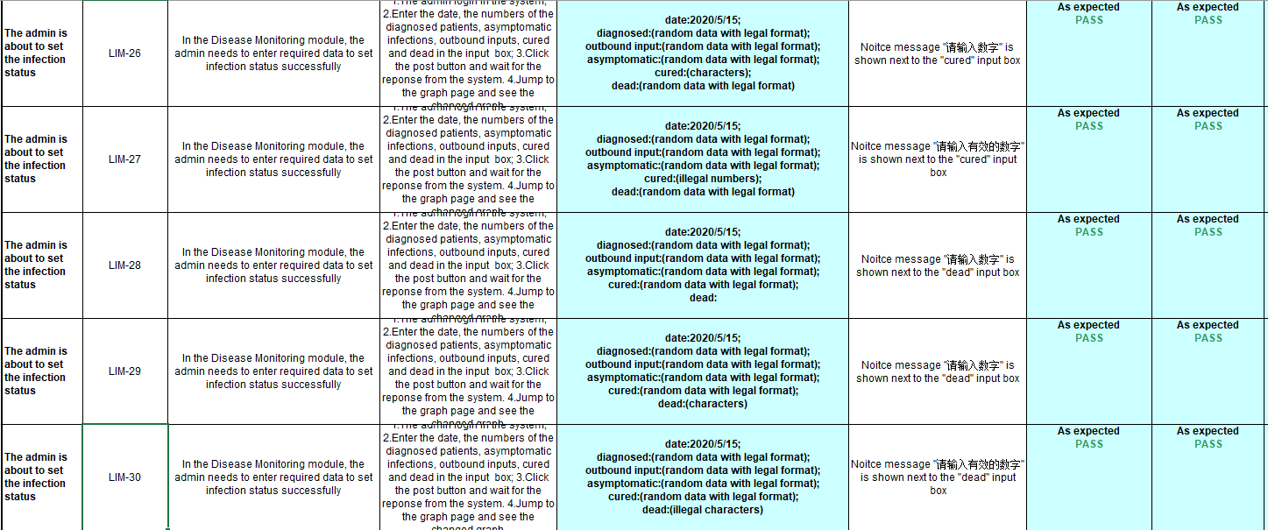
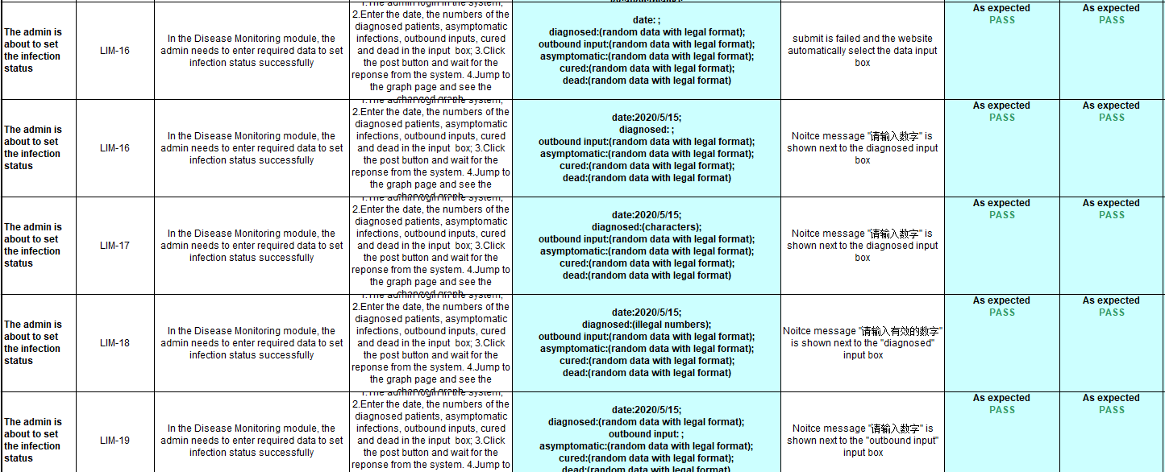
管理员设置数据
能力
登录后人工输入情况数据，若输入区间不在规定区间内则返回错误提示；若输入成功则刷新界面并修改数据库。若数据缺项，则提示请填写数据。
限制
动态设置数据，功能完好，数据库承载能力有限，系统处理并发能力有限，导致不能满足多个用户同时操作

Slide 12
CHAPTER 3 集成测试
本疫情监控系统的功能集成于一个主界面，而具体各个功能的实现和数据都分散存储在不同子模块之内。
因此，本测试的第一部分是测试前端的接口，观察前端的指令是否成功传递给后台，第二部分则集中在于其他数据库的接口测试上，各个子系统之间的数据能不能正常传输，能不能跨模块调用其他模块的api。
另外除了与其他子系统的交互，还有对子系统前后端接口数据传输的测试，查看本子系统发出的各类请求后台是否都能接受成功，主要反映在数据库的修改中。

Slide 13
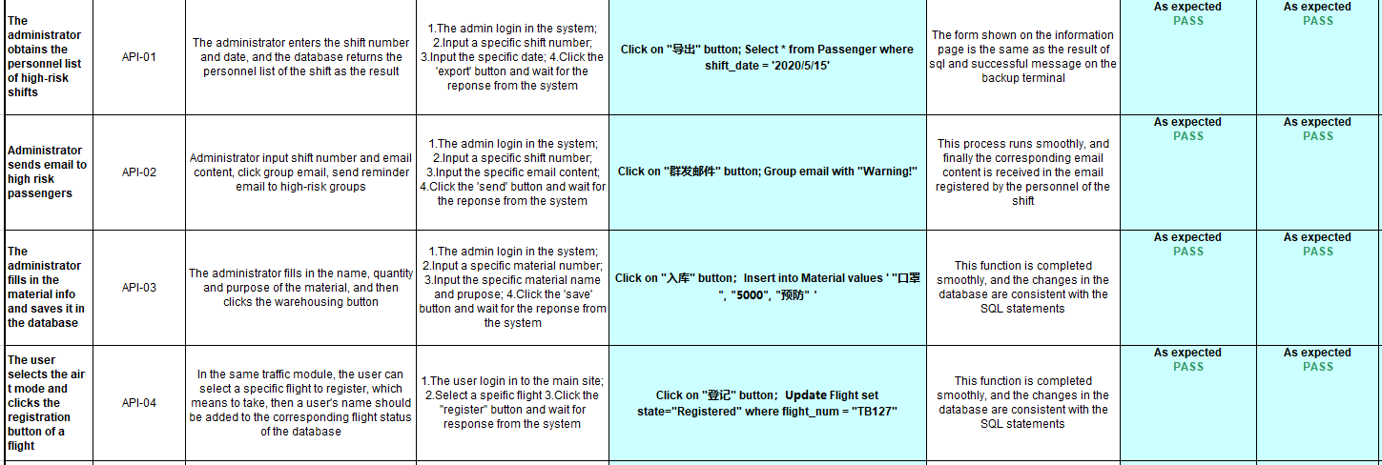
集成测试
集成测试共设计了4个测试样例，全部通过

Slide 14
CHAPTER 4 压力测试
测试系统的承受能力，对子系统进行超过规定性能指标的测试， 包括系统能够在压力过程中避免明显的性 能下降，以及在压力后的及时恢复

Slide 15
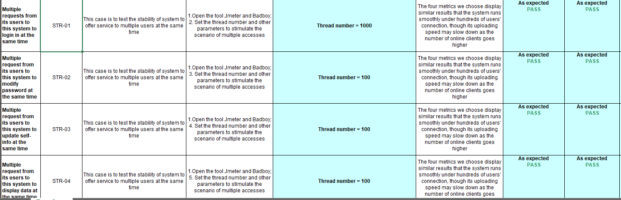

压力测试
压力测试共设计了4个测试样例，全部通过

Slide 16
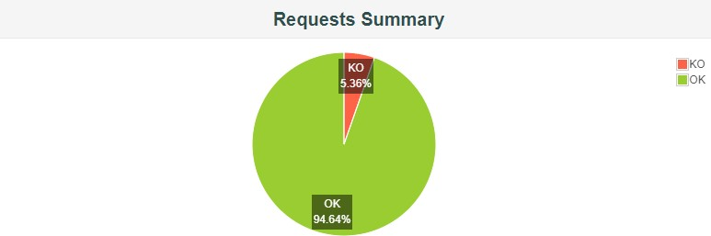
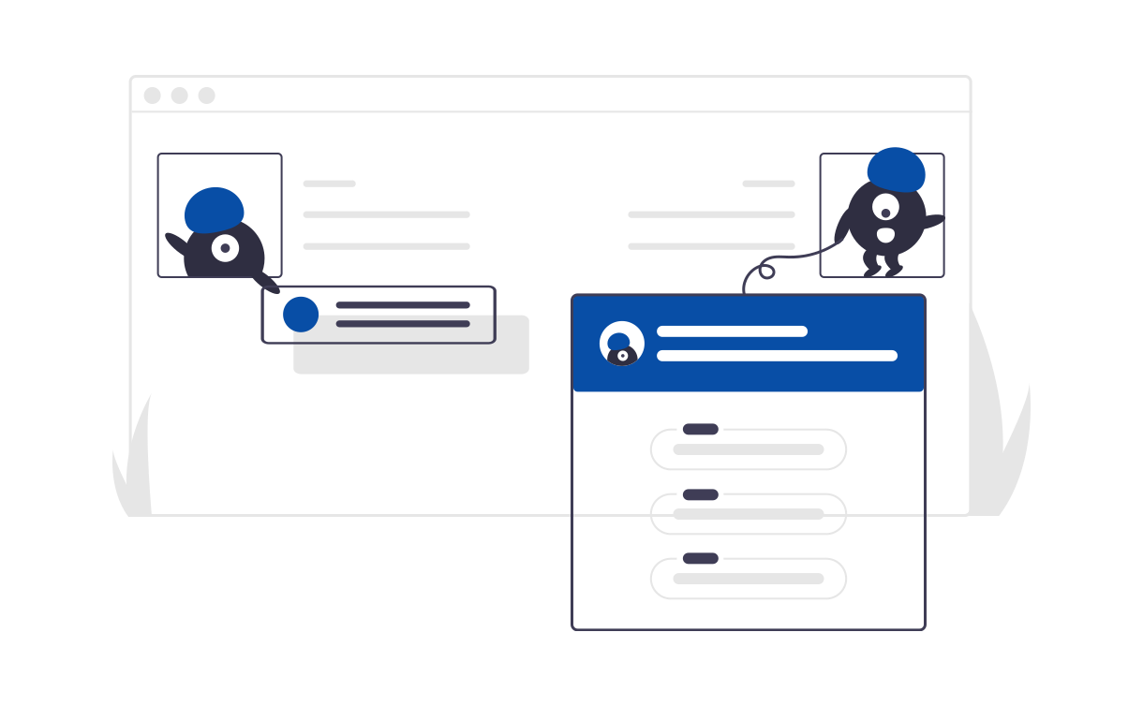
Apache JMeter
输入：设置 500 个线程组，进行 20 轮高压攻击。
测试结果：
总体上看，网站承受住了大部分的访问请求，访问成功率 94.64%。

Slide 17
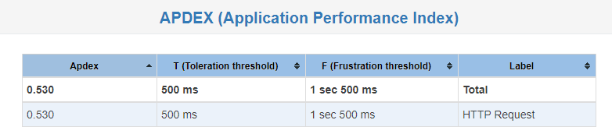
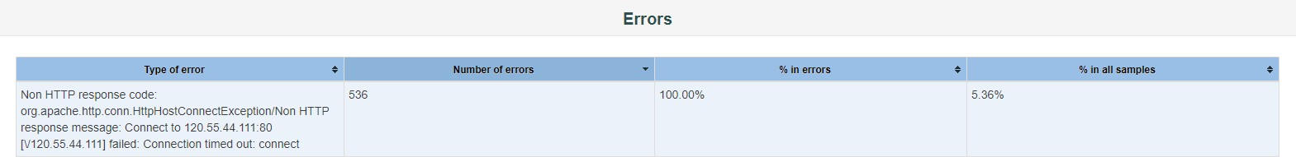
Apache JMeter
网站的性能指数在用户体验良好到可以接受范围内，即 0.5<Apdex<1
结果表明，所有测试仅有这一种错误。显然这是由于并发数目过高，服务器无法及时反应所有的 http 请求。考虑到我们把获取疫情数据的方式改为了通过 ajax 获取，这显著提高了服务器的并发承载能力

Slide 18
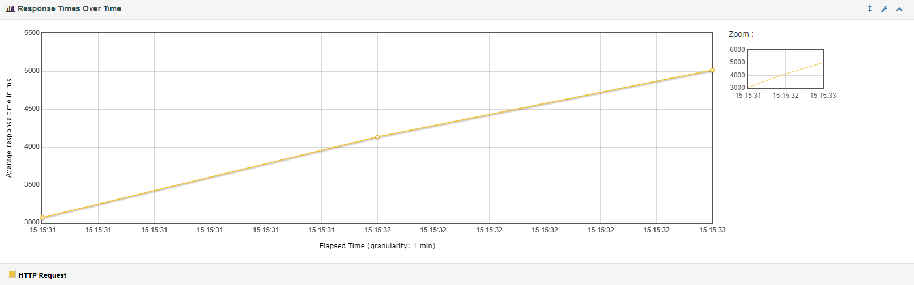
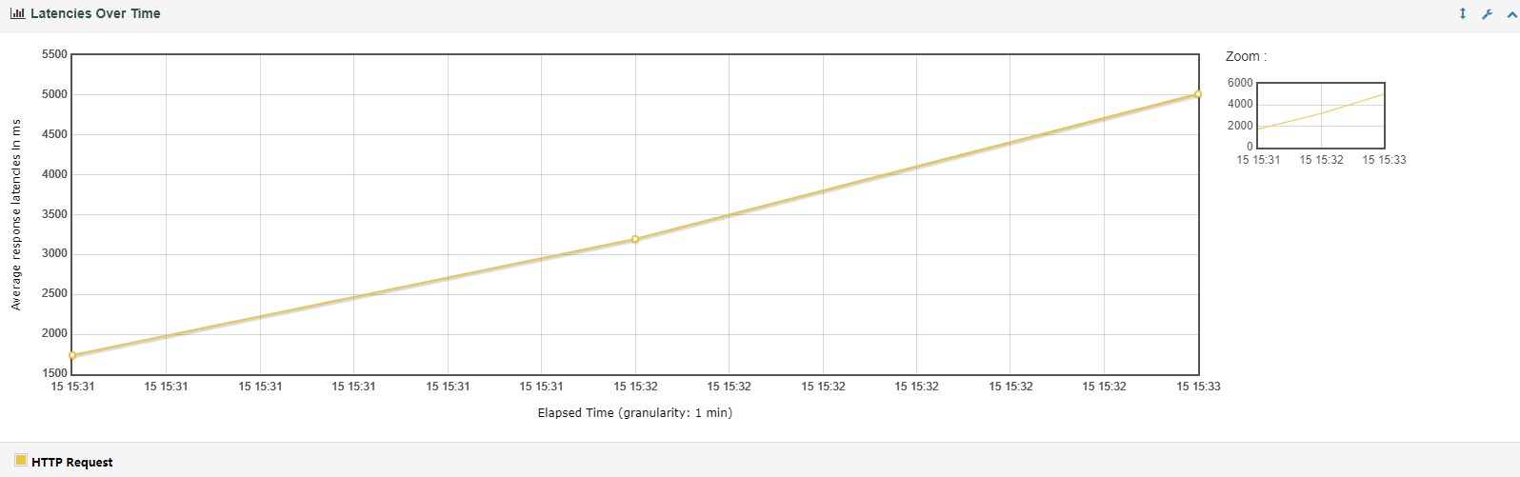
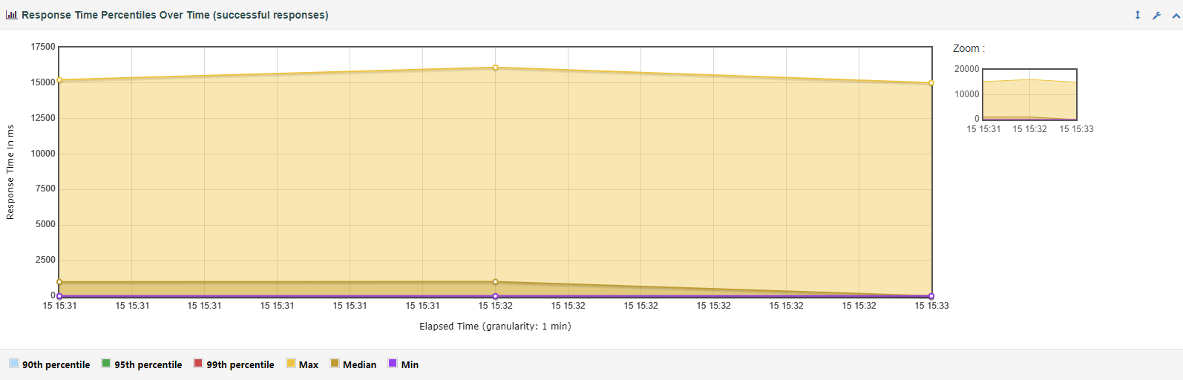
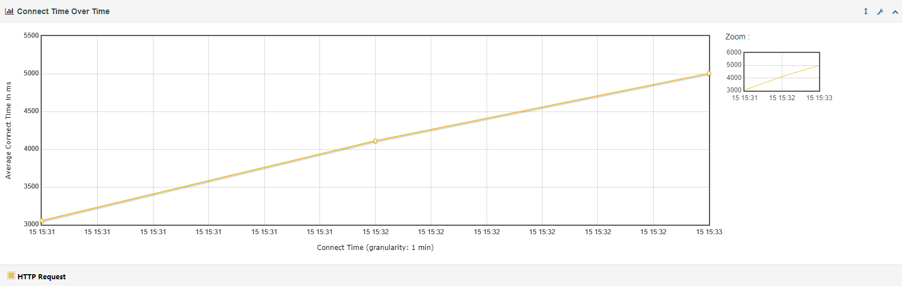
图表数据
Response Times Over Time
Latencies Over Time
从中可以看出，随着时间增加，并发变大，服务器变得越来越缓慢。
Response Time Percentiles Over Time
Connect Time Over Time
从中可以看出，我们的服务器平均返回时间比较理想，但是对 http 请求的超时处理并不好。在系统集成后应该调低最大等待时长，以保证用户体验。
随着并发数量增加，连接服务器需要的时间也变长。

Slide 19
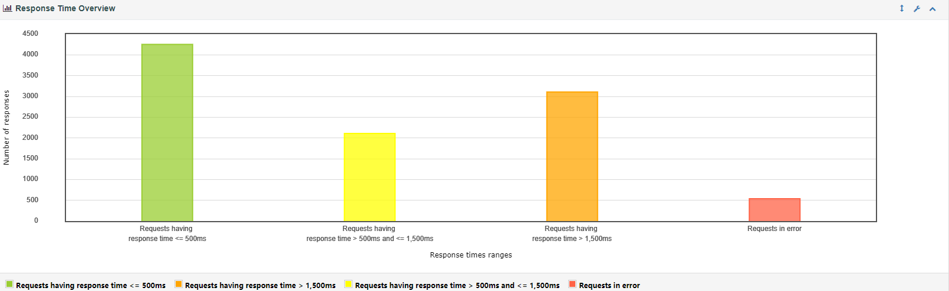
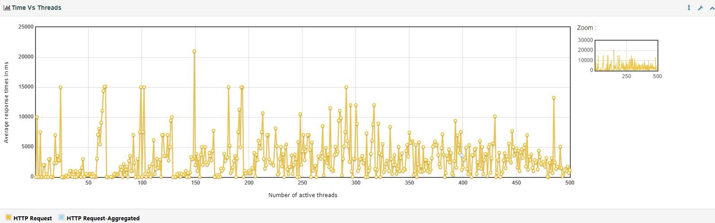
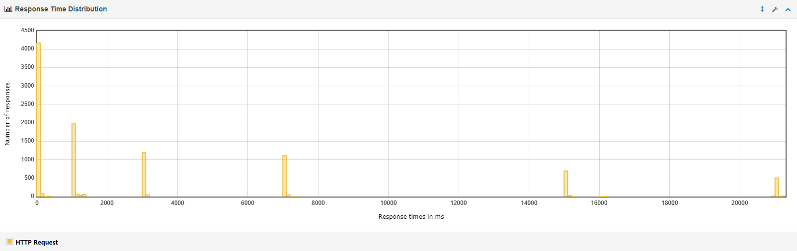
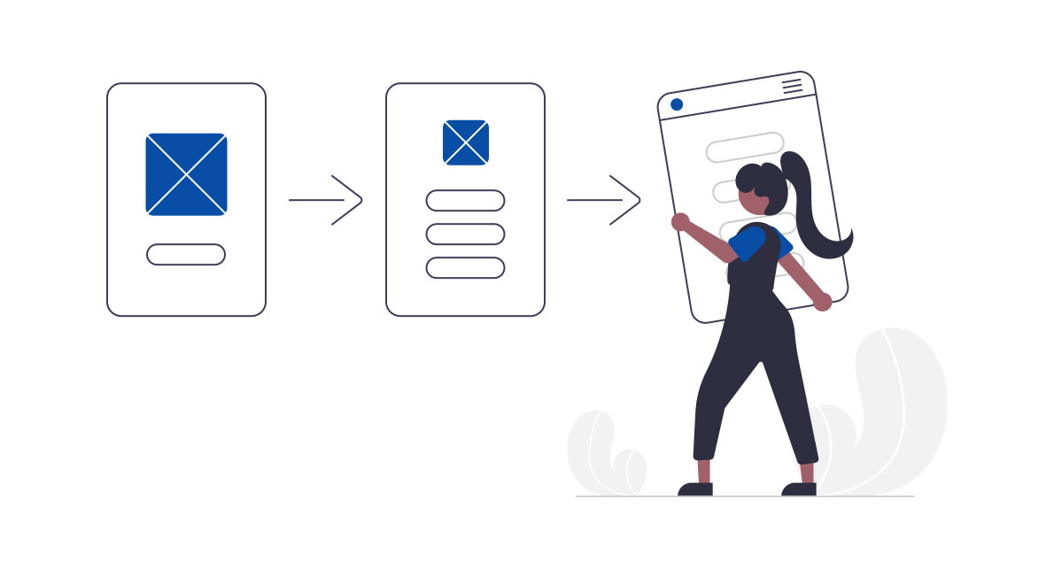
图表数据
Response Time Overview
Time Vs Threads
Response Time Distribution

Slide 20
CHAPTER 5 回归测试

Slide 21
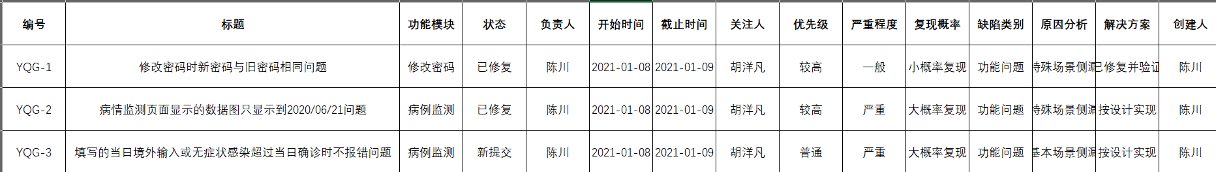
回归测试
在第一次查出bug之后，进行了系统的完善和测试样例标准的统一，在Cycle 2 中解决了部分严重的错误，并对前一次出现较为严重错误的用例进行再次修改测试，在第二次测试中解决了所有bug。

Slide 22
CHAPTER 6 结论

Slide 23
结论
能力
经过模块功能测试、边界测试、压力测试、接口测试，本疫情管控系统之病例监测结果发布子系统能够正常实现所有需求中的功能。 作为涉及大量疫情数据的子模块，本系统在安全性上实施了一些措施来保证过程中的安全性，抵御得了一定的 URL 攻击。同时，作为数据展示系统，用户访问并发量等也是评价的重要指标之一，本模块在压力测试中表现良好，能够支持数千人同时访问，超过了系统设计规范中对此评价标准的要求。
总而言之，系统在正常实现设计文档中功能的同时，也在性能上拥有较为优秀的表现，是一次较为成功的系统实现。
限制
由于时间紧迫，本系统在实现上仍然存在一定的缺陷和限制。如在功能上，未能提供对订单信息的修改。在性能上，尽管压力测试结果尚佳，但仍可适当尝试提高系统性能。

